Slide 1
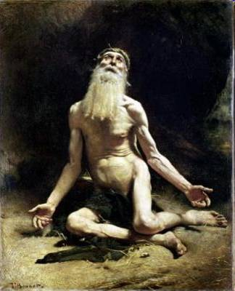
Utjeha u
Jobovoj patnji
Završetak Jobova razgovora Bogom
(Job 42,1-6)
Leon Bonnat, Job The Lilith Gallery of Toronto
Notes:
sz11_018.pdf
16.12.2011.
www.ffdi.unizg.hr/amdg
1

Slide 2
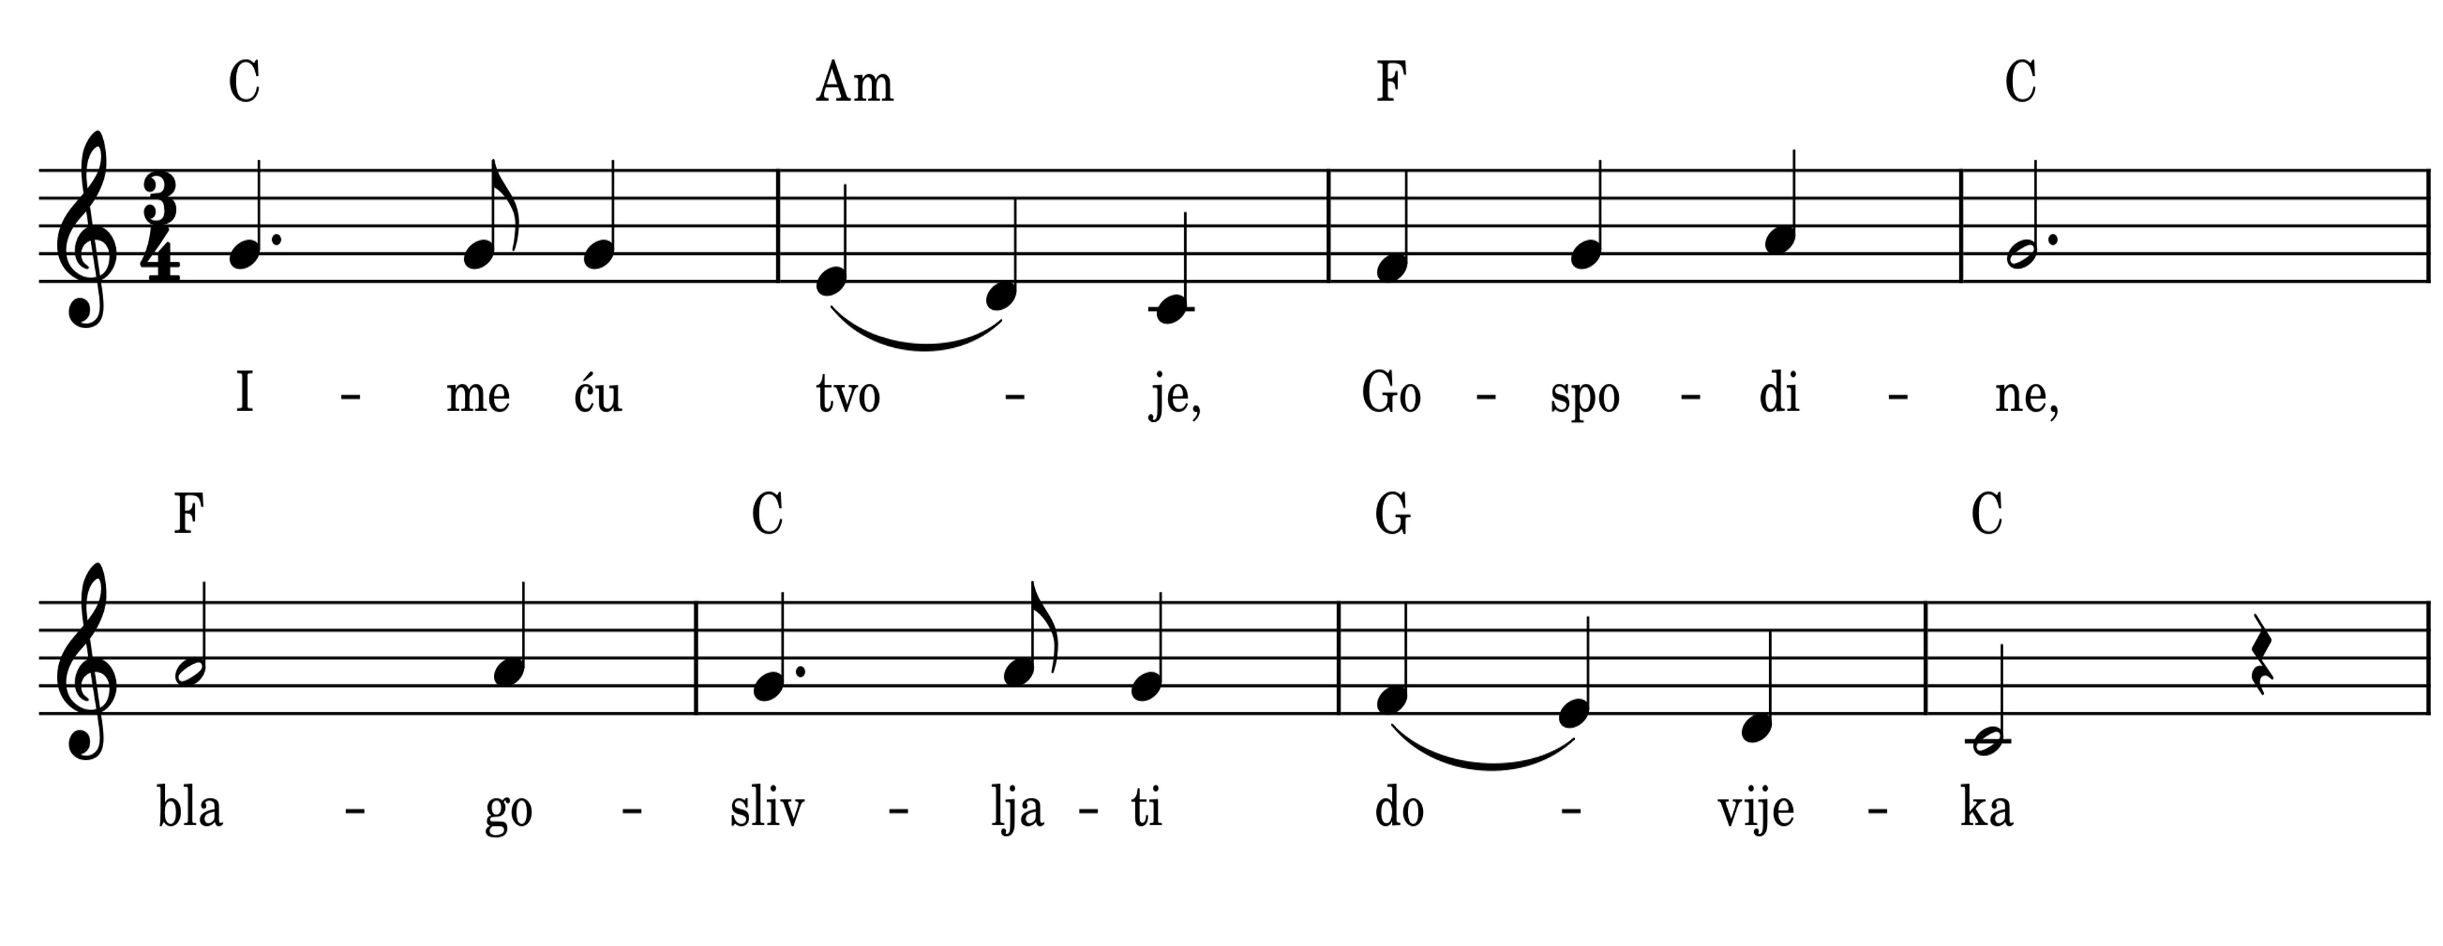
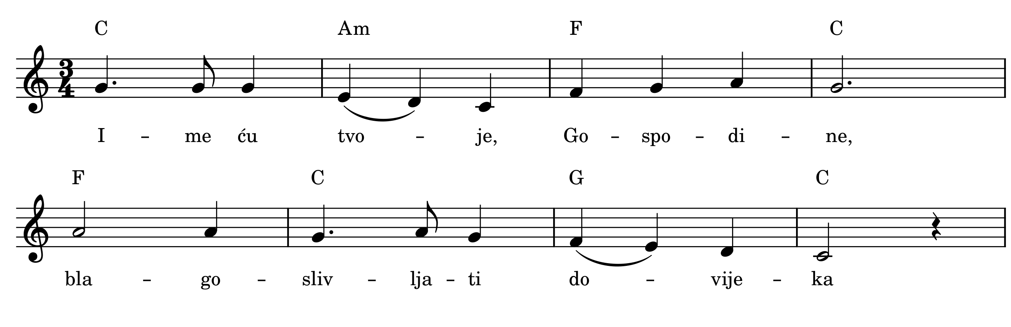
Ime ću tvoje (Ps 145)

Slide 3
Utjeha u
Jobovoj patnji
Završetak Jobova razgovora Bogom
(Job 42,1-6)
Leon Bonnat, Job The Lilith Gallery of Toronto
Notes:
sz11_018.pdf
16.12.2011.
www.ffdi.unizg.hr/amdg
3

Slide 4

Dođite, otpočinite!
Duhovne vježbe
Sestre Uršulinke
Ludbreg, 14. do 23. srpnja 2024.
amdg.eu

Slide 5
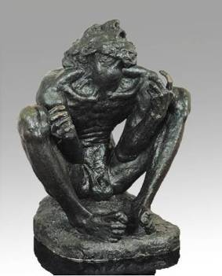
Moja patnja
Koje su moje najveće
životne patnje?
Što me je u životu najviše
približilo Bogu?
Kako mene Gospodin poučava?
Ivan Meštrović, Job

Slide 6
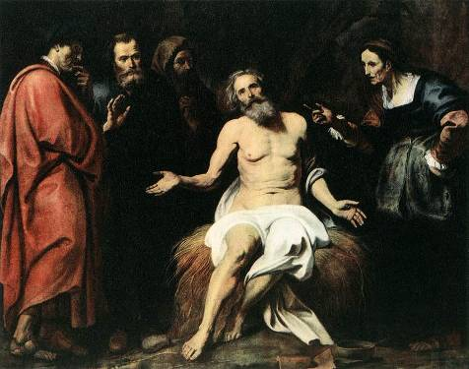
Prve napasti
Jobovska zla (Job 1,14.16.17.19)
  Sluge i krupna stoka (1,14)
  Sluge i sitna stoka (16)
  Sluge i deve (17)
  Djeca (19)
Sažetak: Gol (Job 1,21 – Post 3,10)
Prvi Jobov odgovor
  “יהוה dao, uzeo” (1,21)
  klanjanje Bogu, blagoslov (usp. Post 14)

Slide 7
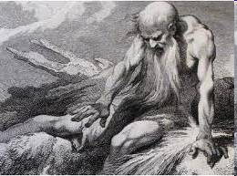
Odgovor Bogu
„Sve možeš” (42,1)
  Šutnja > volja za šutnjom
Tko to riječima zamračuje
Providnost (42,4 ⬄ 38,2)
„znadem” (42,1) ⬄ „govorah,
a ne razumjeh” (3)
Pepeo (42,6 < 2,7)
„Pitat ću te, ti me pouči” (42,4)
  Poučljivost

Slide 8
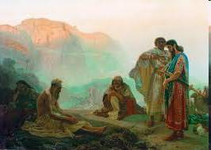
Bog odgovara
Job „uzdignut” u nebesko vijeće
Nakon
  Bolesti i 7 dana i noći šutnje s
  Elifazom, Bildadom i Sofarom
  Tri kruga razgovora
  Elihuov monolog
Zazivi Jobovi
Žestok Božji odgovor
  Oluja; patnja u kontekstu stvaranja: Bog sluša otpočetka
Ilja Repin. Job i prijatelji 1869. Ulje na platnu.
The Russian Museum, St. Petersburg

Slide 9
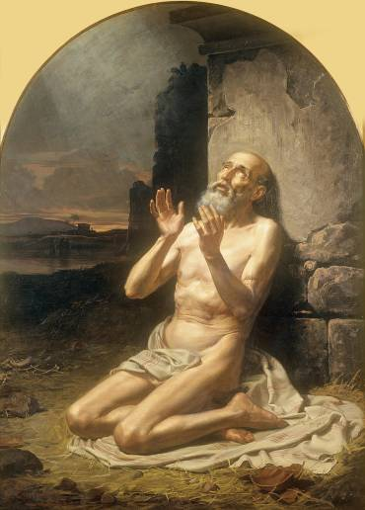
Duhovni preokret
Po čuvenju – čuti (Job 42,5)
  „slušanjem uhom čuo sam o tebi”
Sada te oči moje vide (42,5)
עיני ‘ênî “moje oko”
+ ראה ra’â “vidjeti”
  Čežnja u 19,27?
“Njega ću gledati, svojim očima...”
Ostvarenje već u 42,5
Gonzalo Carrasco, Job on the Dunghill. Oil on canvas, 1881. Museo Nacional

Slide 10
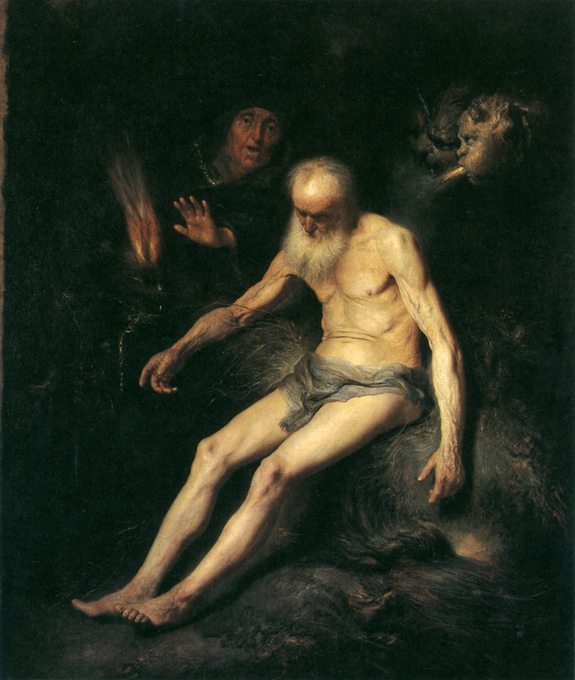
Jobova utjeha
„kajem se”
Raskajanost, ražaljenje (42,6) – utjeha?
prijatelji žele utješiti Joba (2,11)
nadao se utjehi od ležaja (7,13)
prijatelji ga ne mogu utješiti (16,2; 21,34)
bio je drugima utjeha (29,25)
rodbina naknadno tješi (42,11)
  Ukupno 7x
Jan Lievens, Job on the Dunghill, 1631

Slide 11
Moja patnja
Koje su moje najveće
životne patnje?
Što me je u životu najviše
približilo Bogu?
Kako mene Gospodin poučava?
Ivan Meštrović, Job

